Slide 1


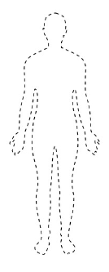
Actividad N°3: Mapa de usuario 3C
A partir del perfil de usuario construido, y en relación al problema, llenamos el Mapa de usuario 3C.
Cabeza
¿Qué piensa?
Corazón
¿Qué siente?
Cuerpo
¿Qué hace?
Mapa de usuario 3C - Creando valor a través del diseño de servicio UC

